Slide 1


Slide 2


Slide 3
Bienvenidos
Módulos de capacitación de Chat GPT de Básico a Avanzado.
Qué queremos lograr juntos
Potenciar la productividad y la eficiencia en sus tareas diarias mediante la adopción integral de ChatGPT Enterprise como asistente personal. Buscamos que todo el equipo adquiera las competencias necesarias para utilizar esta herramienta de forma segura, autónoma y responsable, reduciendo la curva de aprendizaje y garantizando el cumplimiento de las políticas de seguridad de la información de Solclef.
A través de un enfoque práctico y personalizado, trabajaremos con casos de uso reales adaptados a sus diferentes áreas, para asegurar una aplicación inmediata al puesto de trabajo. Esta iniciativa no solo habilitará el uso cotidiano de la inteligencia artificial, sino que también formará a un grupo de expertos internos encargados de liderar la innovación continua y maximizar el valor de esta tecnología en la organización."

Slide 4

Qué vamos a hacer hoy
Módulo 8
Skills y agentes en ChatGPT"
Automatiza tus tareas repetitivas: crea, evalúa y reutiliza Skills propios en ChatGPT Enterprise.
En este módulo damos el salto de "usar ChatGPT" a "hacer que ChatGPT trabaje por nosotros de forma consistente". Aprenderemos qué es un Skill —una capacidad reutilizable que sigue siempre las mismas reglas y formato— y qué son los agentes de ChatGPT (como @skill-creator), que nos ayudan a construir esos Skills en lenguaje natural.
Con casos reales de operación y mantenimiento, veremos cómo convertir tareas que hoy toman horas (revisar ofertas, validar datos de sensores, investigar alarmas, analizar termografías) en Skills que las resuelven en minutos, con criterio uniforme y trazable.

Slide 5
¿Qué es un Skill?
Módulo 8 | Skills y agentes en ChatGPT
Un Skill es una capacidad reutilizable que enseñas a ChatGPT una vez y que después se ejecuta siempre igual: mismas reglas, mismo formato de salida, mismos controles.
No es un prompt suelto: es un procedimiento empaquetado (instrucciones + formato + ejemplos/archivos de referencia) que se invoca desde el submenú / o desde Habilidades.
Idea clave: "Un prompt resuelve una vez; un Skill resuelve siempre igual.

Slide 6

Módulo 8
Skills y agentes en ChatGPT
¿Cuándo conviene crear un Skill? (y cuándo no)
Alta probabilidad de Skill | Baja probabilidad (mejor un prompt simple)
Se repite con frecuencia | Es única o muy puntual
Tiene pasos claros | Cambia demasiado cada vez
Requiere consistencia | No tiene un flujo claro
Usa una plantilla o formato fijo | Depende de criterio creativo abierto
Necesita seguir reglas específicas | No requiere consistencia
Se beneficia de ejemplos/archivos de referencia | Se resuelve con una sola instrucción

Slide 7
Módulo 8
Skills y agentes en ChatGPT
Skills vs. otras opciones de ChatGPT
Opción | Cuándo usarla
Prompt simple | Tarea puntual, una sola vez
Plantilla | Formato fijo, sin lógica/reglas complejas
Proyecto | Agrupar chats + archivos + instrucciones de un tema
GPT personalizado | Asistente conversacional reutilizable para un rol
Skill | Procedimiento operativo repetible con reglas y salida estandarizada

Slide 8
Módulo 8
Skills y agentes en ChatGPT
Cómo se crea e instala un Skill
En ChatGPT escribe / → selecciona @skill-creator.
Describe el Skill en lenguaje natural (tarea, entrada, salida, reglas).
Responde sus preguntas → genera el skill.zip.
Instálalo desde Habilidades y pruébalo.
Ajusta el formato desde Habilidades → Editar (es iterativo).
Úsalo: / + nombre del Skill + archivo adjunto.

Slide 9
Módulo 8
Skills y agentes en ChatGPT
Reglas de oro al diseñar un Skill
Diferenciar datos confirmados, inferencias y recomendaciones.
No inventar capacidades ni datos; si algo pudo cambiar, indicar que se verifique.
Definir explícitamente qué hace y qué NO hace el Skill.
Salida estructurada y reutilizable (tablas, checklists, pasos accionables).
Datos ficticios o anónimos.

Slide 10
Agentes: el "empleado virtual"
Módulo 8 | Skills y agentes en ChatGPT
Un agente es un sistema que sigue instrucciones, usa habilidades, opera herramientas y completa acciones de varios pasos en tu nombre.
Piénsalo como un "empleado virtual" con su propio ordenador: le das un objetivo y él descubre cómo lograrlo.

Slide 11
Módulo 8
Skills y agentes en ChatGPT
La anatomía de un agente
(la fórmula)
Componente | Qué aporta
Modelo | El "cerebro" que razona de forma probabilística e interpreta el contexto
Herramientas | La capacidad de actuar: correo, archivos, sistemas, web
Planificación | Convierte un objetivo en un plan de pasos por sí mismo
Objetivo | La meta concreta que enfoca todo su trabaj
Agente = Modelo + Herramientas + Planificación + Objetivo definido.

Slide 12
Módulo 8
Skills y agentes en ChatGPT
Tres niveles: Chat, GPT personalizado y Agente
 | Chat normal | GPT personalizado | Agente autónomo
Rol | Ayudante puntual | Consultor experto | Empleado virtual
Conocimiento | El del momento | Estático pre-cargado (PDFs, manuales) | Datos vivos vía conectores
Autonomía | Nula | Baja (bajo demanda) | Alta (se activa solo)
Acción | Solo texto | Texto + busca/analiza archivos | Ejecuta en tus sistemas reales
Se activa | Cuando escribes | Cuando lo abres | Por horario o por un evento

Slide 13
Módulo 8
Skills y agentes en ChatGPT
Agentes vs. "Modo Agente"
(no confundir)
Agente: una configuración diseñada para una misión estable (reglas, contexto, herramientas). Ej.: un agente de reporte diario de planta.
Modo Agente: una funcionalidad de la interfaz que activas para que ChatGPT trabaje con más autonomía en una tarea concreta del momento.

Slide 14
Módulo 8
Skills y agentes en ChatGPT
Agentes vs. "Modo Agente"
(no confundir)
Agente: una configuración diseñada para una misión estable (reglas, contexto, herramientas). Ej.: un agente de reporte diario de planta.
Modo Agente: una funcionalidad de la interfaz que activas para que ChatGPT trabaje con más autonomía en una tarea concreta del momento.

Slide 15
Módulo 8
Skills y agentes en ChatGPT
El ciclo de razonamiento del agente
Percibir — se activa por un desencadenador y recoge información de sus herramientas.
Razonar — traduce el objetivo en un plan; aplica sus skills y reglas.
Actuar — ejecuta: redacta, calcula, crea archivos, actualiza sistemas (o deja borradores).
Evaluar — se prueba con casos reales, desordenados y extremos (evals).
Iterar — se corrige en lenguaje natural y se vuelve a probar (patch & retest).

Slide 16
Módulo 8
Skills y agentes en ChatGPT
Desencadenadores (Triggers): cómo arranca el trabajo
Manual: se lo pides en el chat.
Programado: "todos los días a las 8:00", "cada viernes".
Por evento: llega un correo, se envía un formulario, entra un mensaje en Slack/Teams.

Slide 17
Módulo 8
Skills y agentes en ChatGPT
Las herramientas del agente
Búsqueda web — información en tiempo real, investigación profunda con fuentes.
Intérprete de código — calcula métricas, transforma datos, genera gráficos.
Gestión de archivos — lee Excel/PDF/imágenes y crea reportes, hojas y presentaciones reales.
Conectores / Apps — correo, calendario, Drive, Slack/Teams, CRM, sistemas de tickets.

Slide 18
Módulo 8
Skills y agentes en ChatGPT
Skills vs. Herramientas
(dentro del agente)
Habilidades (Skills): dictan cómo se hace el trabajo (reglas, mejores prácticas, formato). Ej.: "cómo calcular e interpretar el PR".
Herramientas (Tools): son con qué se ejecuta (Drive, correo, web, tickets).

Slide 19
Módulo 8
Skills y agentes en ChatGPT
Skills vs. Herramientas
(dentro del agente)
Habilidades (Skills): dictan cómo se hace el trabajo (reglas, mejores prácticas, formato). Ej.: "cómo calcular e interpretar el PR".
Herramientas (Tools): son con qué se ejecuta (Drive, correo, web, tickets).

Slide 20
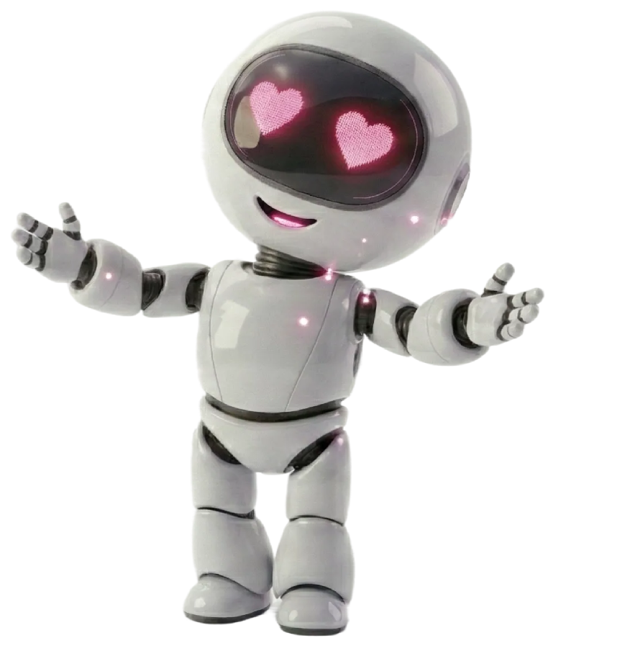
Módulo 1
Introducción y fundamentos
Preguntas
Gracias por participar.

Slide 21
Gracias

